Slide 1
Objeto e Método da Economia ZEB-1036

Slide 2
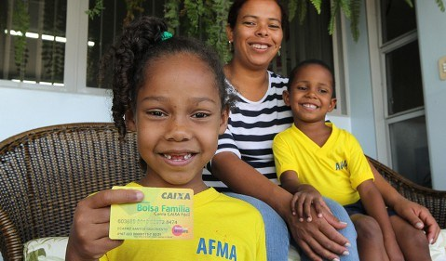

Slide 3
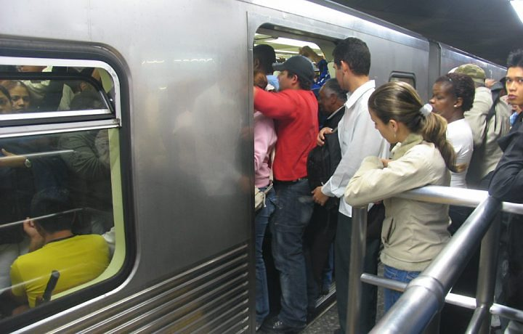

Slide 4
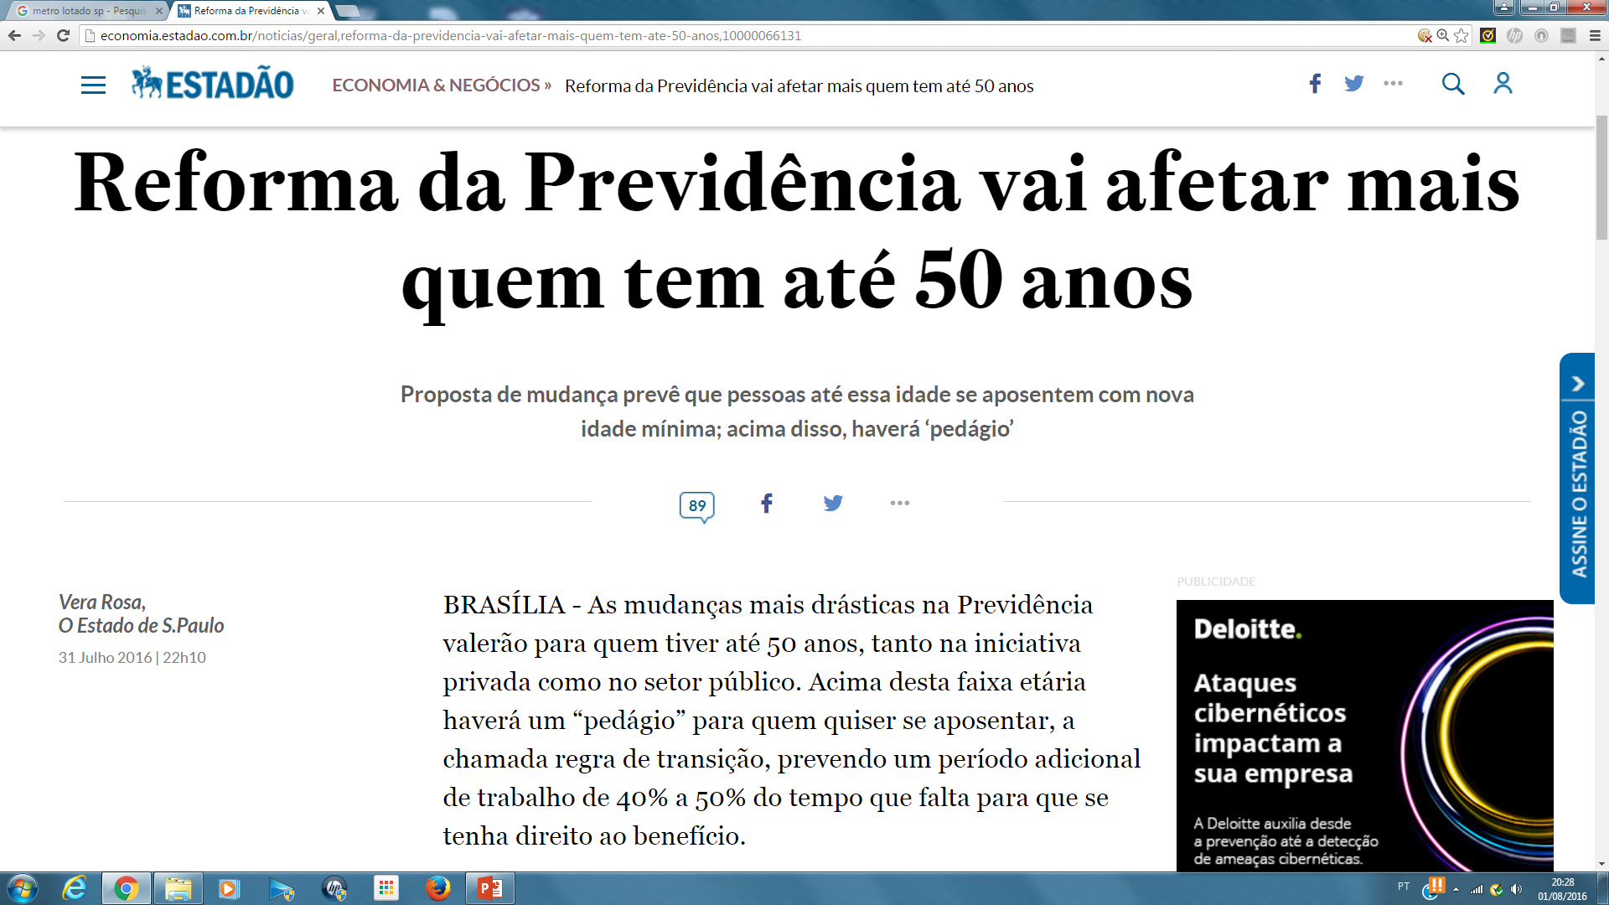

Slide 5
Escolhas
Pobreza - Bolsa Família? Subsídio a alimentos básicos e produtos essenciais? Cada um por si?
Congestionamento - Restrição ao uso nos horários de pico? Tarifas diferenciadas? Deixar como está?
Previdência Social - Manter benefícios e aumentar as contribuições? Reduzir benefícios e manter contribuições?

Slide 6
Como avaliar as diferentes soluções?
Cada solução cria custos e benefícios
As regras do jogo (instituições) criam incentivos para os agentes se comportarem de determinada maneira
Nem sempre os incentivos estão alinhados com os objetivos do tomador de decisão
As “soluções” podem eventualmente gerar efeitos perversos
Rodízio de veículos na Cidade do México
Cobras em Nova Delhi
Para encontrar soluções eficazes, é preciso entender como as pessoas afetadas fazem suas escolhas

Slide 7
Economia: etimologia
Óikos (casa, fazenda)
Nomos (regra, lei, ordenamento)

Slide 8
Definição
“Economics is the science which studies human behavior as a relationship between given ends and scarce means which have alternative uses”
Lionel Robbins (1898-1984 )

Slide 9
Definição
“Economics is a social science that examines how people choose among the alternatives available to them. It is social because it involves people and their behavior. It is a science because it uses, as much as possible, a scientific approach in its investigation of choices.” Libby Rittenberg & Tim Tregarthen

Slide 10
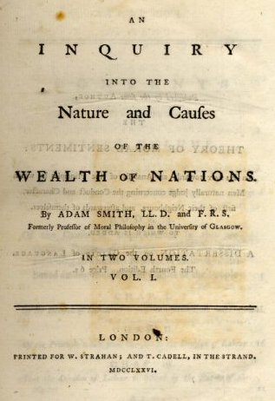
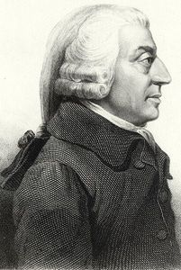
Fundação

Slide 11
A. Smith: a divisão do trabalho
When labour is thus divided, and so much done by one man in proportion, the surplus above their maintenance is considerable, which each man can exchange for a fourth of what he could have done if he had finished it alone. By this means the commodity becomes far cheaper, and the labour dearer.
the quantity of work which is done by the division of labour is much increased by the three following articles: first, increase of dexterity; secondly, the saving of time lost in passing from one species of labour to another; and thirdly, the invention of machinery.

Slide 12
A. Smith: a causa da riqueza das nações
Tamanho do Mercado
Divisão do Trabalho
Aumento do Excedente
Aumento do Consumo

Slide 13
Método: construção de modelos
Modelos: simplificações da realidade
Tomam as variáveis essenciais para o problema / contexto e estabelecem relações entre tais variáveis
Permitem extrair conclusões rigorosas (condicionadas às premissas do modelo)
Teste empírico

Slide 14
Smith: porque algumas sociedades são mais ricas que outras?
A renda gerada em uma economia (Y) é função do nível de emprego (N) e do estoque de capital por trabalhador (K)
O nível de emprego é determinado pela população e pelo tamanho do mercado (consumo doméstico e exportações)
O tamanho do mercado define o nível da divisão do trabalho
A divisão do trabalho eleva a produtividade do trabalho
Quanto maior a produtividade do trabalho, maior o excedente da economia, maior o consumo e o investimento

Slide 15
Smith: porque algumas sociedades são mais ricas que outras?
Y (variável endógena)
Y=f(N , K₀)
Y Inglaterra
Y=f(N , K₁)
(K₀ > K₁)
Y Escócia
N Escócia
N Inglaterra
N (variável exógena)

Slide 16
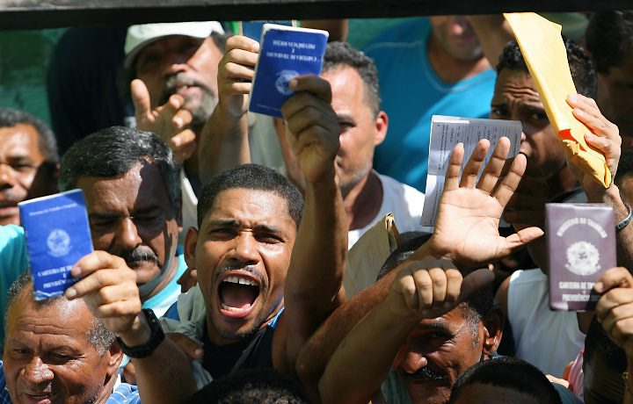
Como a sociedade se organiza para resolver o problema econômico?

Slide 17
Formas de resolver o problema econômico
Karl Polanyi (A Grande Transformação) – extensa pesquisa histórico-antropológica sobre as formas de decidir sobre alocação de recursos.
Três categorias gerais:
Tradição e reciprocidade: papéis de cada posição social definidos pela tradição (dádivas)
Hierarquia: um agente (indivíduo, classe) recebe o papel de decidir centralizadamente sobre a alocação de recursos (redistribuição)
Mercado: os agentes tomam decisões descentralizadas e a alocação dos recursos deriva do conjunto de decisões (troca)

Slide 18
Formas de resolver o problema econômico
Sociedades pequenas, “primitivas”, com freqüência adotam regras de reciprocidade
Grandes impérios da antiguidade (Mesopotâmia, Egito, China, Índia) em geral foram controlados por sistemas de redistribuição
Nas sociedades modernas prevalecem os mecanismos de mercado

Slide 19
Vantagens e desvantagens
 | Vantagens | Desvantagens
Tradição | Obediência espontânea | Dificuldade de adaptação a mudanças no ambiente
Hierarquia | Mudanças rápidas e alinhamento dos indivíduos aos objetivos da coletividade | Dificuldade de satisfazer as preferências de consumo dos indivíduos
Mercado | Decisões independentes, com pouca informação | Resultados ineficientes quando as ações de alguns afetam outros que não participam da decisão

Slide 20
Formas de resolver o problema econômico
Mesmo nas sociedades modernas, a hierarquia está presente na gestão interna de diversas organizações:
Famílias;
Igrejas, clubes, grupos de interesse;
Firmas;
Estado.
O exercício do poder hierárquico é limitado por leis / tradições

Slide 21
Porque dizemos que vivemos em uma sociedade de mercado ...
... Se há muitas decisões sobre alocação de recursos que são tomadas por organizações hierárquicas e por organizações tradicionais?
... Se, mesmo nas sociedades primitivas, praticam-se trocas de produtos?
Nas SOCIEDADES MODERNAS
Os recursos das organizações (Estado, firmas, famílias), dependem de mercados
Para produzir, é preciso recorrer a mercados (trabalho, terra, capitais), o que não ocorre nas sociedades primitivas, impérios da antiguidade, feudalismo, ...

Slide 22
Contexto do Problema Econômico
Recursos Naturais
(insumos)
Resíduos
(poluentes)
Produção
Consumo
Reciclagem
Sistema Econômico
Instituições
Organizações
Sistema Social
Ecossistema

Slide 23
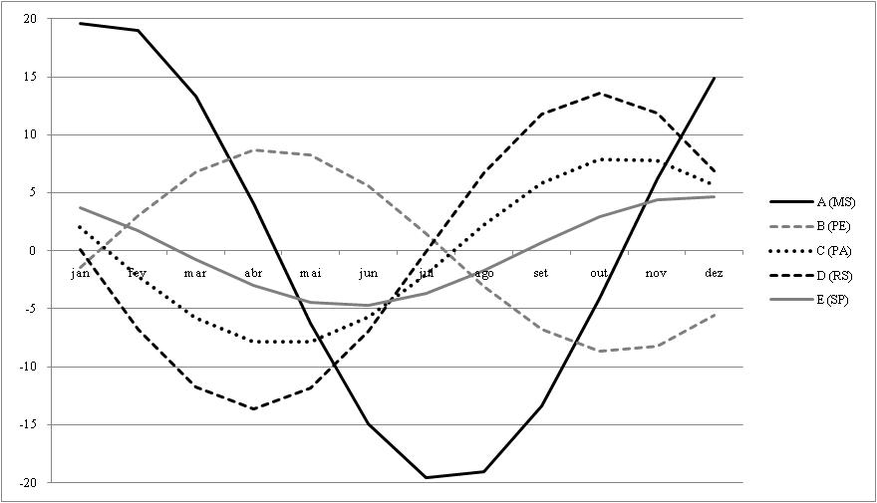
Sistema Econômico e Meio Ambiente
Exemplos dos padrões sazonais da quantidade de leite cru destinado às indústrias lácteas.
Valores em porcentagem, como desvios em relação ao fornecimento médio do ano.

Slide 24
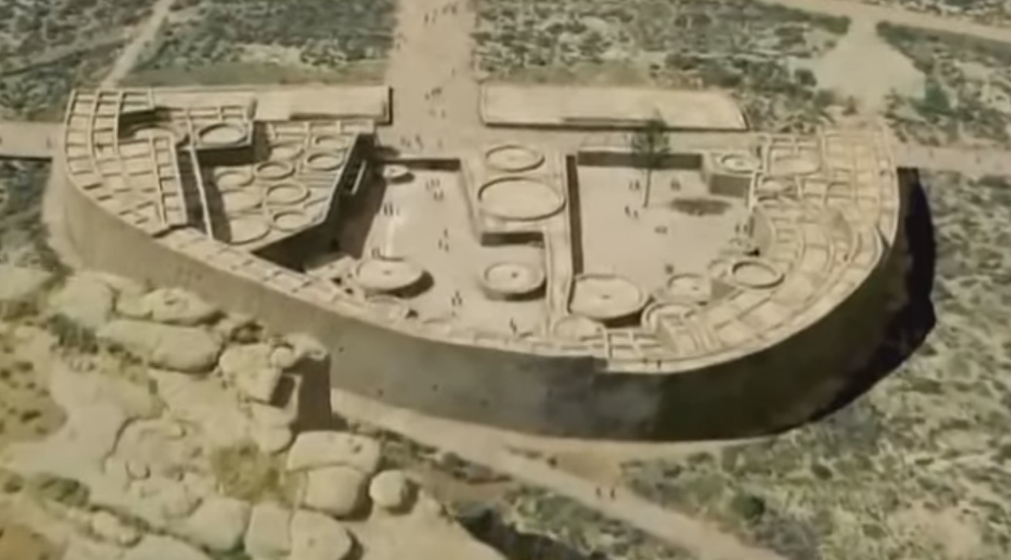
Cultura Anasazi - Chaco Cannyon (Novo México, séculos VII a XII)

Slide 25
Antropoceno
MARX, K. O capital. V. I, tomo 1. São Paulo: Abril Cultural, 1983. p. 149- 150

